Slide 1
Новый гибридный материал на основе порфирина A₂BC-типа
Коробков С.М.
Лаборатория новых физико-химических проблем ИФХЭ РАН

Slide 2
“Research on porphyrins continues at an almost frantic pace and porphyrins are perhaps the most widely investigated compounds in chemistry”
Mathias O. Senge
мезо-
β-
Фотодинамическая терапия
Органические солнечные батареи
Функциональные материалы
Катализ
etc

Slide 3
Порфирины в гомогенном катализе

Slide 4
Низкий выход конденсации пиррола с альдегидом
Многостадийный синтез
Высокая стоимость
Решение
Гетерогенный катализ

Slide 5
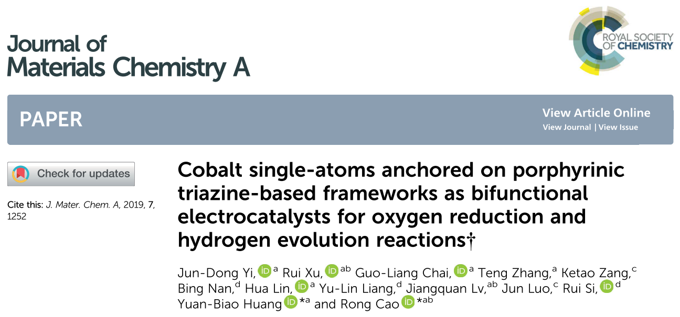
Порфирины в гетерогенном катализе
регенерация
катализатора
повторное
использование

Slide 6
Ключевые этапы получения гибридного материала
Синтез
порфирина
Получение неорганической подложки
Иммобилизация порфирина на поверхность подложки
Характеризация гибридного материала

Slide 7
Наноструктурированный оксигидроксид алюминия (НОА)
Характеристики до отжига:
Удельная площадь поверхности ≈ 300 м²/г;
Плотность ≈ 20 мг/см³;
“Al₂O₃•nH₂O”, n ≈ 3.6.
25 ^{о}С
70% влажность
V_{роста} ≈ 1 см/ч
“Al₂O₃•nH₂O”
Слой Hg(Al)
Пластина Al
Рост НОА в климатической камере
Образец НОА

Slide 8
Модификация и отжиг НОА
В текущей работе использована процедура модификации НОА путём выдерживания образца в парах метилтриметоксисилана (MTMOS) с последующим отжигом для создания на поверхности слоя SiO₂.
H₂O_{адсорб.}
Слой SiO₂
Поверхность НОА
(пары)
Поверхность НОА
Поверхность НОА
Ранее было показано, что иммобилизация пиррольных молекул лучше происходит на поверхность НОАМ в сравнении с НОА (A. G. Martynov, A. V. Bykov, Y. G. Gorbunova, A. N. Khodan and A. Y. Tsivadze, Prot. Met. Phys. Chem. Surfaces, 2018, 54, 185–191).

Slide 9
Стратегия синтеза порфирина
якорная
группа
ароматический
фрагмент

Slide 10
70ºC
22 h
i:
BuBr (Ni-3a)/BnCl (Ni-3b)
K₂CO₃, DMF
110ºC, 18 h
ii:
Ароматическая область ¹H ЯМР (CDCl₃).

Slide 11
Проведение реакции при 0^{о}С даёт неразделимую смесь продуктов
NBS, Py, CHCl₃
-60→0ºC, 0.5 h
iii:
iii

Slide 12
Оптимизация кросс-сочетания
№ | Реагент | Pd(PPh₃)₄, мольн. % | Основание | Растворитель | Выход
1 | 2 экв. | 20 | Cs₂CO₃ 2 экв. | Толуол | -
2 | 2 экв. | 20 | Cs₂CO₃ 2 экв. | Толуол | 50%
3 | 5 экв. | 15 | Na₂CO₃ 10 экв. | Толуол/этанол (5/1) | 52% (Ni-3b)
4 | 5 экв. | 30 | Na₂CO₃ 10 экв. | Толуол/этанол (5/1) | 90%

Slide 13
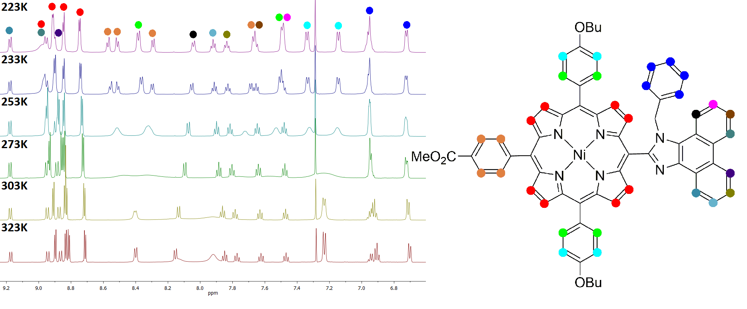
Исследование динамических процессов методом ЯМР
Ni-5

Slide 14
iv
NaOH, H₂O, THF
reflux, 30 h
iv:
Иммобилизация порфирина
К твёрдому образцу НОАМ был добавлен раствор порфирина в дихлорметане. Раствор стал прозрачным, твёрдый гибридный материал несколько раз промыли чистым дихлорметаном. Доля порфирина в гибриде составила 14 % масс. (по данным UV-Vis).
Образец НОАМ (слева) и фрагмент гибридного материала (справа)

Slide 15
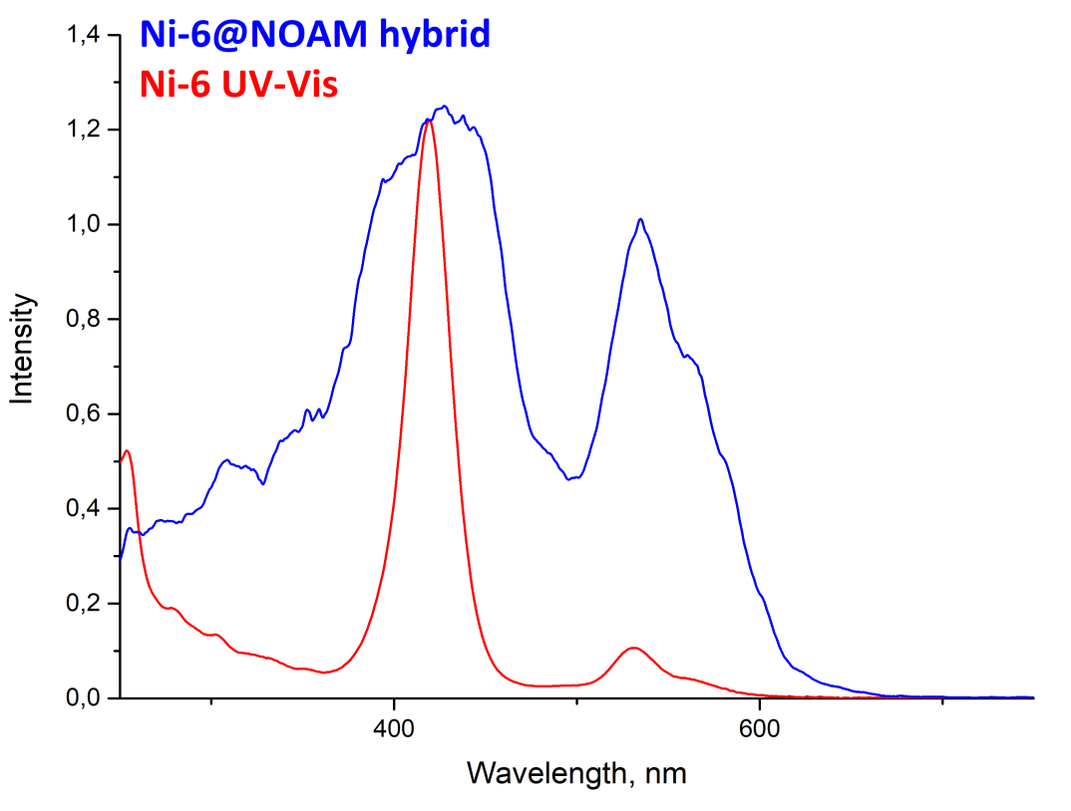
Характеризация материала
Нормализованные спектры поглощения порфирина и диффузного отражения гибридного материала.
слой
SiO₂
Схематичное изображение гибридного материала

Slide 16
ПЭМ микрофотографии
Исходный образец НОА
Образец гибридного материала

Slide 17
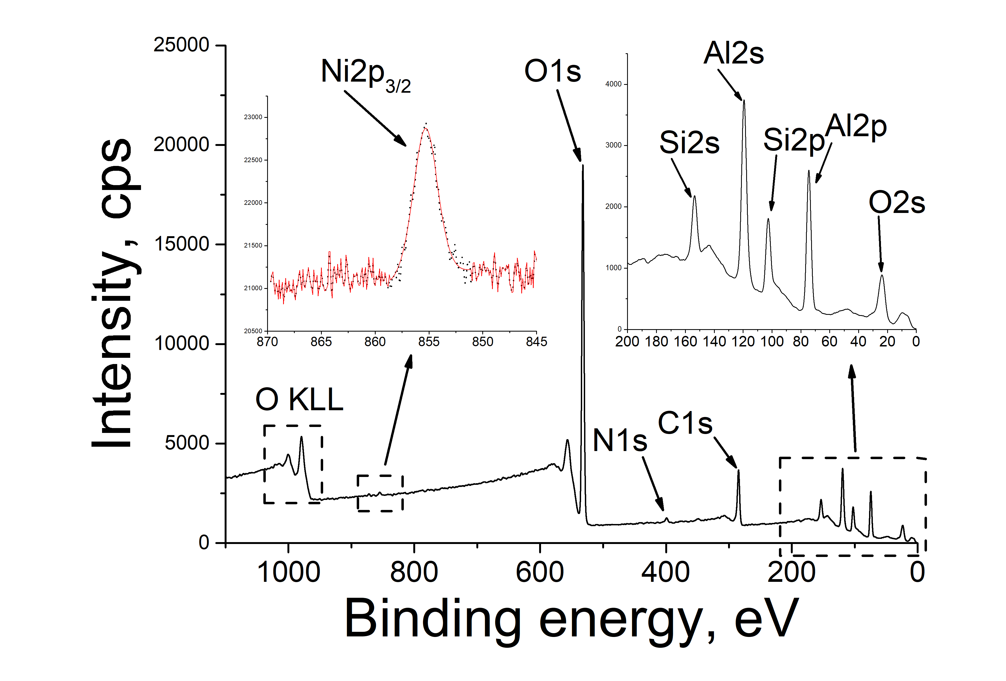
Рентгеновская фотоэлектронная спектроскопия

Slide 18
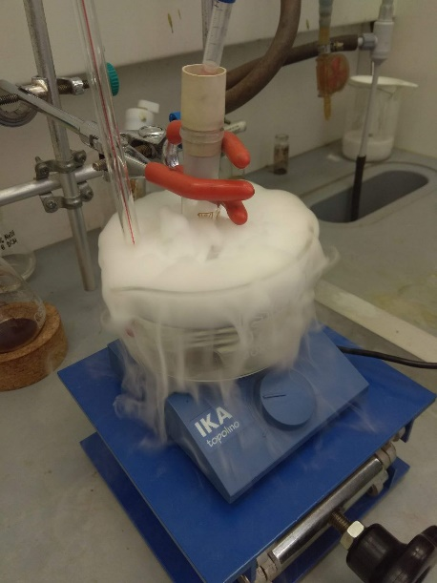
Спасибо за внимание!

Slide 19
Приложение 1
Ni-4b

Slide 20
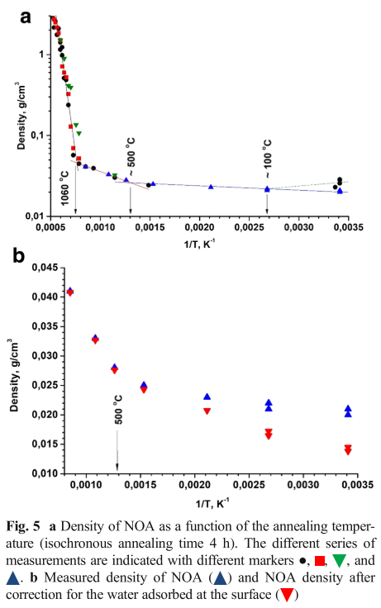
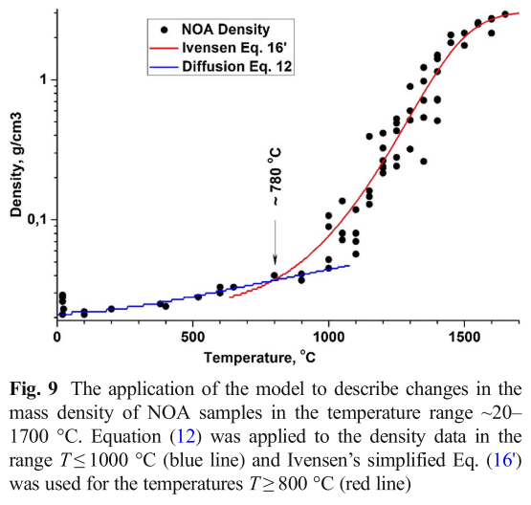
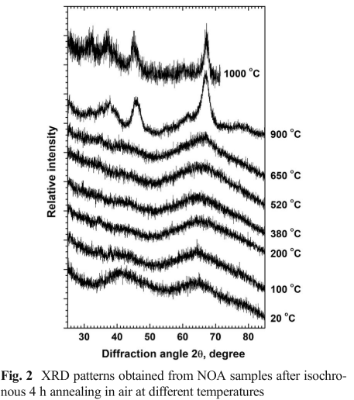
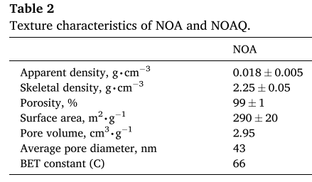
Приложение 2
Source:
Khodan et al. A. J. Nanoparticle Res. 2018; 20: 194.
Yorov et al. Microporous Mesoporous Mater. 2020; 293: 109804.

Slide 21
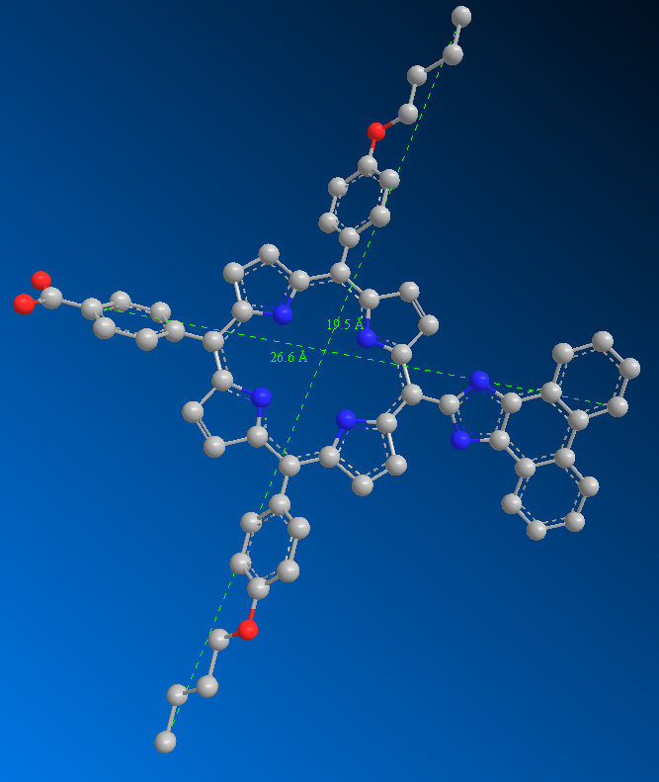
Приложение 3

Slide 22
Приложение 4

Slide 23
Приложение 5

